Slide 1




“Polo Estratégico de materias primas dedicadas de origen animal y silvícola para Ingredientes Funcionales y Aditivos Especializados (PIFA) para el mercado internacional bajo el modelo de Comercio Justo en la Zona Central”.
Polos Territoriales de Desarrollo Estratégico
Ministerio de Economía, Fomento y Turismo Fondo de Inversión Estratégica - FIE
WWW.FIA.CL |

Slide 2













EJECUTOR Y CO EJECUTORES
  COLABORADORES
Productores Avícolas y Caprinos
Zona centro sur (RM, VI, VII regiones)

Slide 3
RESUMEN EJECUTIVO DE LA PROPUESTA
  Plataforma de alianza entre pequeños productores, transformadores y centros tecnológicos a largo plazo.
  Modelo virtuoso de encadenamiento productivo certificado en comercio justo y bienestar animal.
  Portafolio de ingredientes funcionales y aditivos especializados de materias primas dedicadas de origen animal (avícola, apícola y caprino) y silvícola (quillay) de sistemas productivos sustentables.
  5 productos en evaluación técnica y comercial, 5 productos en etapa de desarrollo, 5 productos en etapa pre comercial y 4 productos en etapa comercial.

Slide 4
OPORTUNIDAD QUE DA ORIGEN A LA PROPUESTA
Incremento en el consumo de IF y AN para prevenir enfermedades de la vida moderna.
Capacidad técnica en Chile para la producción de materias primas dedicadas, IF y AN.
Alta biodisponibilidad de compuestos funcionales en materias primas animales (avícola, caprino y apicola).
Endemismo de especies forestales (quillay y origen de productos apícolas).
Crecimiento sostenido de la demanda por productos certificados en Comercio Justo y bienestar animal.

Slide 5
CAPACIDADES DE LOS PARTICIPANTES
Fernando Bas, PUC, PhD. Presidente Comité estratégico.
Gloria Montenegro, PUC, PhD.
Rafael Larraín, PUC, PhD. Presidente Comité Ejecutivo.
Eva Dorta, PUC, PhD.
Carlos Jiménez, Chile Botanics, Ing. Forestal.
Francisco Serón, UNAF, Ing. Agrónomo.
María Undurraga, Ecoterra. MSc.
Manuel Palma, Ecoterra. PhD. Coordinador Proyecto.
Pablo Albarrán, Ecoterra. Ing. Agrónomo.
Claudio Mass, Ecoterra. Medico Veterinario.
Waldo Arancibia, Ecoterra. Ing. Agrónomo.
Especialista en separación, formulación y aplicaciones.
Especialista en comercialización de IF y AN.

Slide 6


RELACIÓN PREVIA ENTRE LOS PARTICIPANTES
PRODUCTORES CAPRINOS
PRODUCTORES AVÍCOLAS

Slide 7
DIMENSIÓN Y LÍNEAS DE TRABAJO DE LA PROPUESTA
  El Proyecto incorpora las 19 líneas de Trabajo establecidas por Bases, siendo las más relevantes, las líneas de:
      Acuerdos de Colaboración y Articulación
      Contratación de Recurso Humano Especializado
      Potenciar Líneas de Investigación
      Modelos de Encadenamiento
      Desarrollo de Paquetes Tecnológicos
      Difusión del Polo

Slide 8
PORTAFOLIO
Etapas del portafolio de productos
Producto en evaluación técnica y comercial | Producto en desarrollo | Producto pre-comercial | Producto comercial
1) Producción, extracción y encapsulación de inmonuglobulinas Y para combatir Helicobacter Pylori de yema de huevos para ser usada en la industria alimenticia. | 1) Lizosima concentrada de clara de huevo obtenida través de ultrafiltración y desnaturalización como conservante en industria alimentaria. | 1) Miel fortificada en extracto fenólico de polen monofloral proveniente del matorral esclerófilo de la zona central como ingrediente antioxidante funcional para la industria alimentaria | 1) Espumante natural para bebidas instantáneas en base a saponinas del Quillay
2) Extracción y encapsulación de péptidos IPP y VPP provenientes de la leche de cabra para ser usados como ingrediente funcional contra hipertensión. | 2) DHA, luteína, zeaxantina y fosfatidilcolina concentradas en una matriz de yema de huevo obtenido de gallinas libres certificadas en bienestar animal, para ser utilizado como ingrediente en formulaciones alimentarias. | 2) Extracto fenólico de miel monofloral proveniente del matorral esclerófilo de la zona central como aditivo bactericida/bacteriostatico/fungicida de amplio espectro. Denominación endemica | 2) Huevo enriquecido con selenio orgánico de gallinas libres certificadas en comercio justo para el mercado de snacks, panadería y salsas con funcionalidad antioxidante y anticancerígeno.
3) Hidrólisis, extracción y encapsulación de péptidos de la albumina de huevo con actividad sobre la enzima convertidora de angiotensina como ingrediente funcional para la industria alimentaria. | 3) Concentrado de polifenoles de la miel con efecto antioxidante, protegidos mediante microencapsulación para el control de liberación en el tracto gastrointestinal. Denominación endémica. | 3) Carne molida de gallina certificada en bienestar animal enriquecida en DHA y luteína para la industria cárnica. | 3) Huevo enriquecido en DHA de gallinas libres certificadas en comercio justo para aplicaciones en la industria alimentaria.
4) Obtención de ingredientes funcionales con efecto energizante provenientes de la jalea real. | 4) Leche de cabra en polvo enriquecida en CLA y certificada en comercio justo para ser utilizada como ingrediente en alimentos para deportistas | 4) DHA al 2% en una matriz de yema de huevo en polvo, obtenido a partir de gallinas libres certificadas en comercio justo para la industria de snacks, panadería y salsas, entre otros. | 4) Extracto purificado de quillay de bajo peso molecular como emulsionante natural para la industria alimentaria.
5) Obtención de péptidos bioactivos a partir de músculo de gallinas libres certificadas en bienestar animal. | 5) Caseínas obtenidas de de leche de cabra, ultrafiltrado e hidrolizado con la finalidad de aumentar la absorción y biodisponibilidad de aminoácidos para ser utilizado como ingrediente en la industria de alimentos para deportistas | 5) Ovoalbúmina hidrolizada de huevos de gallinas libres certificada en bienestar animal como concentrado proteico para el mercado de la alimentación deportiva.

Slide 9
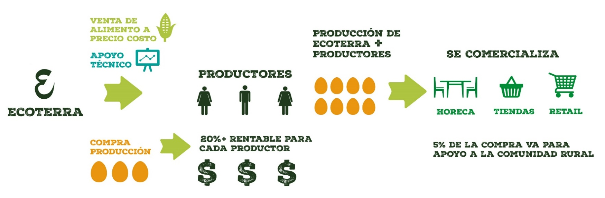
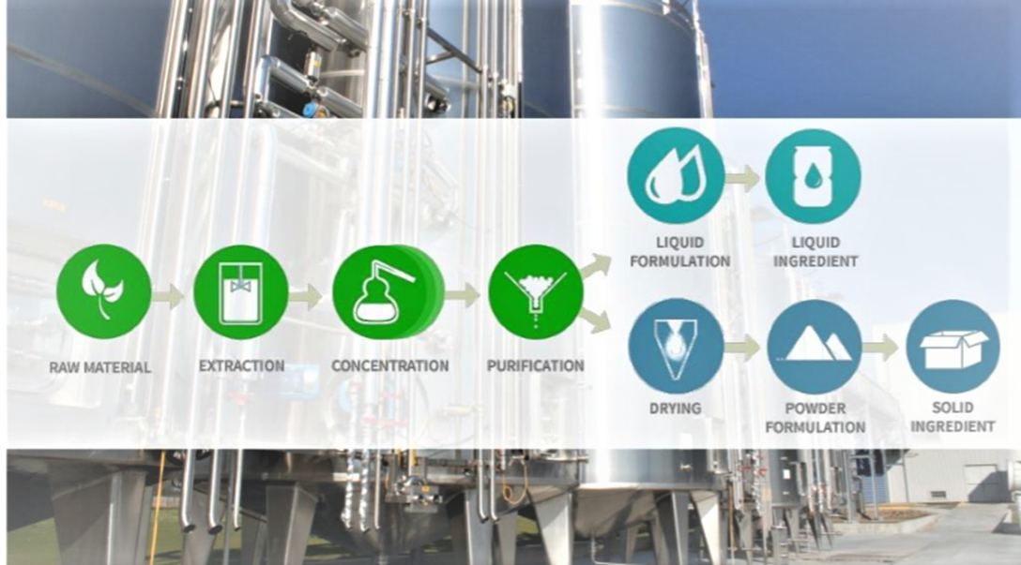
MODELO DE NEGOCIOS
Diagrama del modelo de negocios propuesto para productos en etapa pre-comercial y comercial
(puede separar en 2 diapositivas)

Slide 10
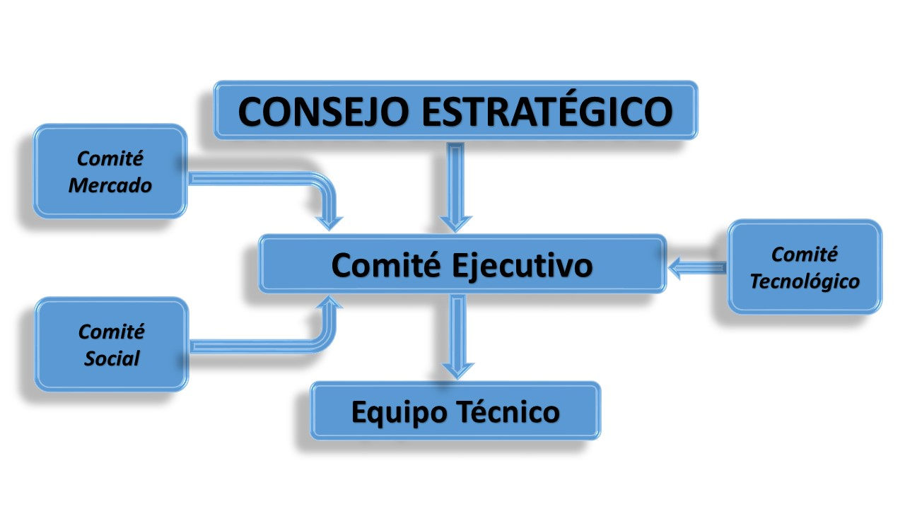
MODELO DE GOBERNANZA PROPUESTO

Slide 11
PRINCIPALES INDICADORES DE DESEMPEÑO

Slide 12
ESTRATEGIA DE SUSTENTABILIDAD
El Polo será impulsado desde mercados finales de IF y AN.
El Polo será inclusivo, es decir, considerará la participación colaborativa de todos los participantes.
El Polo será ampliable, por lo cual buscará establecer nuevas alianzas con nuevos productores, empresas transformadoras y centros tecnológicos.
El Polo procurará el apalancamiento de recursos desde otras instituciones públicas y privadas.

Slide 13
“Polo Estratégico de materias primas dedicadas de origen animal y silvícola para Ingredientes Funcionales y Aditivos Especializados (PIFA) para el mercado internacional bajo el modelo de Comercio Justo en la Zona Central”.
Polos Territoriales de Desarrollo Estratégico
Ministerio de Economía, Fomento y Turismo Fondo de Inversión Estratégica - FIE
WWW.FIA.CL |

